Slide 1
Beispiel für die
Entstehung eines Fossils
schrittweiser Aufbau des Tafelbildes
vollständige Ansicht
zum Ausfüllen

Slide 2
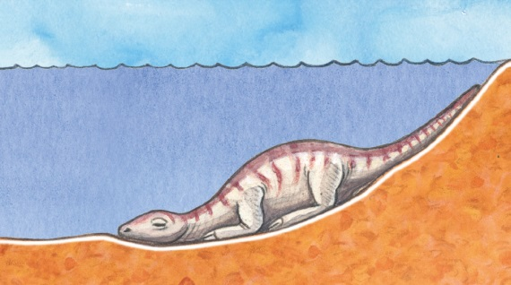
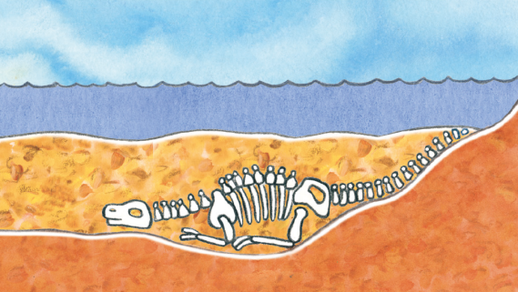
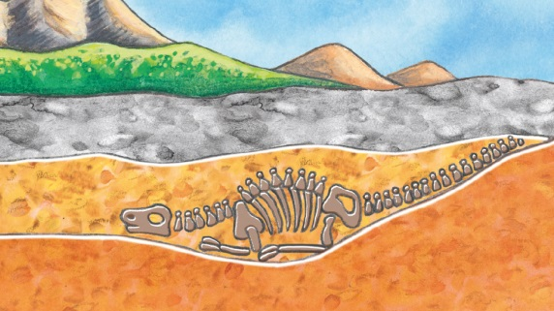
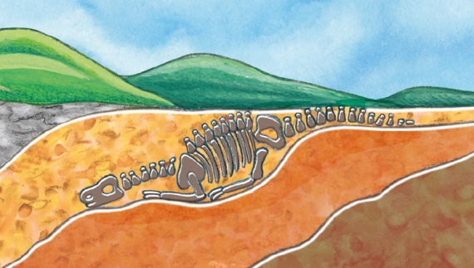
Beispiel für die Entstehung eines Fossils
Das tote Tier sinkt im Wasser zu Boden. Normalerweise würde jetzt die Zersetzung beginnen.
Werden die Überreste rasch von Sand oder Schlamm bedeckt, gelangt kein Sauerstoff mehr dazu.
Der Zersetzungsprozess wird gestoppt.
Weitere Sand- oder Schlammschichten lagern sich darüber ab. Diese Schichten dürfen sich nicht mehr verschieben.
Das Fossil bleibt im Gestein erhalten und wird erst nach langer Zeit durch Erosion oder Eingriffe des Menschen freigelegt.

Slide 3
Beispiel für die Entstehung eines Fossils
Das tote Tier sinkt im Wasser zu Boden. Normalerweise würde jetzt die Zersetzung beginnen.
Werden die Überreste rasch von Sand oder Schlamm bedeckt, gelangt kein Sauerstoff mehr dazu.
Der Zersetzungsprozess wird gestoppt.
Weitere Sand- oder Schlammschichten lagern sich darüber ab. Diese Schichten dürfen sich nicht mehr verschieben.
Das Fossil bleibt im Gestein erhalten und wird erst nach langer Zeit durch Erosion oder Eingriffe des Menschen freigelegt.

Slide 4
Beispiel für die Entstehung eines Fossils

Slide 5

Tafelbildinfo
Hinweise zum Einsatz
Die Folie „Schrittweiser Aufbau des Tafelbildes“ ermöglicht ein Vorgehen in Schritten mit der Maustaste, die Folie wird entwickelnd nach Klick aufgebaut.
Die Folie „Vollständige Ansicht“ erscheint sofort als Vollbild.
Die letzte Folie „Zum Ausfüllen“ gibt nur ein Gerüst vor, das Sie ausfüllen können: entweder auf eine OHP-Folie kopiert oder mit Hilfe des Whiteboards und der Stiftfunktion in Powerpoint. Oder Sie drucken die Folie einfach aus und beschriften sie dann.
Wir wünschen Ihnen einen erfolgreichen Unterricht!
Impressum
© Österreichischer Bundesverlag Schulbuch GmbH & Co. KG, Wien 2025
Redaktion und Herstellung: Dr. Marion Reich, Wien
Grafiknachweis: Rebecca Meyer, Wachtberg
Alle Rechte vorbehalten.
www.oebv.at
Das Werk und seine Teile sind urheberrechtlich geschützt. Der Verlag gewährt das Recht des Downloads und des Einsatzes im Unterricht. Das Herauslösen, Kopieren und Bearbeiten von Daten jeder Art ist untersagt. Das Ausdrucken und Anfertigen von Kopien ist ausschließlich für den eigenen Unterrichts-gebrauch gestattet. Urhebervermerke, Seriennummern sowie sonstige der Programmidentifikation dienende Merkmale dürfen nicht entfernt oder geändert werden. Weder das Werk noch seine Teile dürfen in ein Netzwerk gestellt oder über das Internet weiter verbreitet oder veräußert werden.
Jede Nutzung in anderen als den genannten Fällen bedarf der vorherigen schriftlichen Einwilligung des Verlages.

